Slide 2
KHỞI ĐỘNG
Sau buổi thực hành đầu tiên, Khoa quan sát thấy có nhiều bạn đặt tay vào hàng phím số, có bạn đặt vào hàng phím chữ, có bạn gõ một tay. Khoa có băn khoăn muốn hỏi thầy giáo cách gõ bàn phím như thế nào cho đúng và nhanh. Chúng ta cùng tìm hiểu với bạn Khoa nhé.

Slide 3
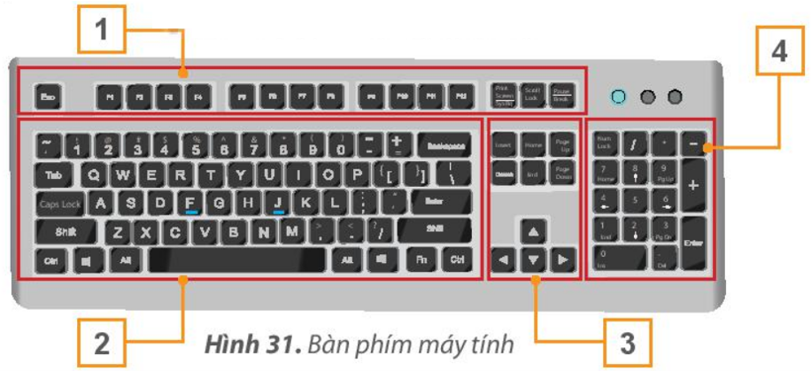
1. BÀN PHÍM MÁY TÍNH
1
Tìm hiểu về bàn phím máy tính
HOẠT ĐỘNG
Quan sát bàn phím và các khu vực của bàn phím ở Hình 31, em hãy chỉ ra khu vực nào có nhiều phím nhất?

Slide 4
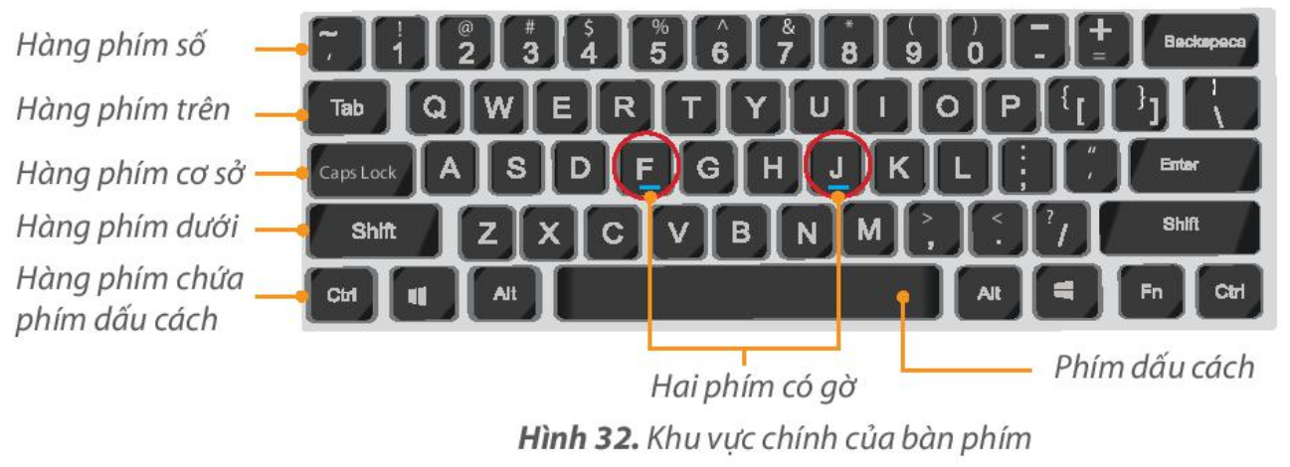
Khu vực số 2 ở Hình 31 là khu vực chính của bàn phím. Khu vực này gồm có các hàng phím sau:

Slide 5
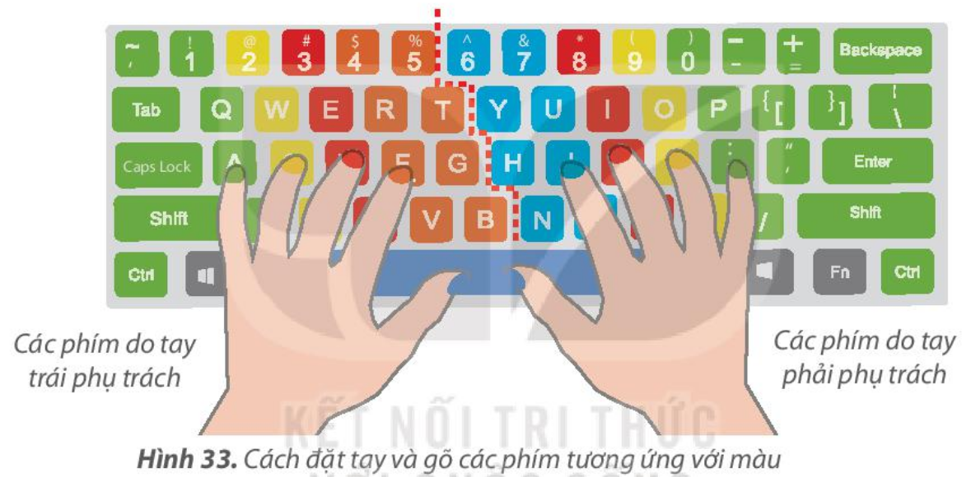
Cách đặt tay trên bàn phím: Khi gõ bàn phím em đặt tay ở vị trí xuất phát trên hàng phím cơ sở (xem Hình 33).
Cách đặt tay ở vị trí xuất phát: Hai ngón trỏ đặt lên hai phím có gờ (F và J), hai ngón cái đặt vào phím cách, các ngón khác đặt tương ứng các phím trên hàng cơ sở.
Để gõ nhanh và chính xác mỗi ngón tay chỉ gõ một số phím nhất định. Hình 33 minh hoạ các phím do ngón tay phụ trách. Em dùng đúng ngón tay để gõ đúng phím, Mỗi khi gõ xong, em đưa ngón tay về vị trí xuất phát trên hàng phím cơ sở.

Slide 6
Khu vực chính gồm: hàng phím số, hàng phim trên, hàng phim cơ sở,
hàng phím dưới và hàng phím chứa phím dấu cách.
Mỗi ngón tay gõ đúng các phím phụ trách. Khi gõ xong,
đưa ngón tay về vị trí xuất phát trên hàng phím cơ sở.

Slide 7
1. Các phím F, J thuộc hàng phím nào?
A. Hàng phím trên.
B. Hàng phím cơ sở.
C. Hàng phím dưới.
2. Khi gõ xong, các ngón tay của em phải đặt ở hàng phím nào?
A. Hàng phím trên.
B. Hàng phím cơ sở.
C. Hàng phím dưới.

Slide 8
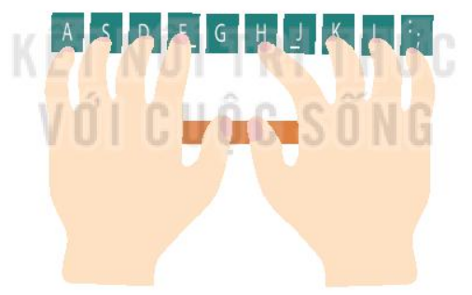
LUYỆN TẬP
1. Trong hình sau, ngón tay nào đã đặt sai vị trí xuất phát trên hàng phím cơ sở?

Slide 9
(TIẾT 2)

Slide 10
2. THỰC HÀNH SỬ DỤNG BÀN PHÍM
NHIỆM VỤ
Em hãy đặt tay đúng cách trên bàn phím.
1
HƯỚNG DẪN
Bước 1: Đặt các ngón tay đúng vị trí xuất phát trên hàng phím cơ sở như Hình 33
Bước 2: Di chuyển các ngón tay đến các phím mà mỗi ngón phụ trách ở hàng trên và hàng dưới.

Slide 11
2. THỰC HÀNH SỬ DỤNG BÀN PHÍM
Tập gõ 10 ngón với phần mềm RAPID TYPING

Slide 12
Sau khi bạn hoàn thành bài gõ, màn hình kết quả sẽ hiện ra. Hãy nhìn ở cột đánh giá trên cùng theo các mức độ hiện ra để biết được điểm số của mình:
Could be better: Kém
OK: Tạm ổn
Good: Tốt
Excellent: Xuất sắc

Slide 14
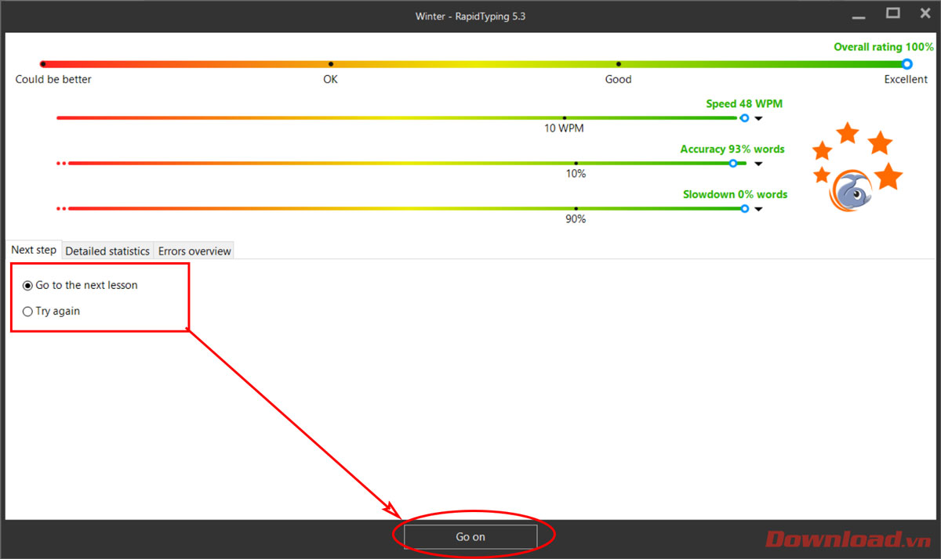
Ở phía dưới, nếu muốn qua bài kế tiếp các bạn tích chọn dòng Go to the next lesson, còn nếu muốn thực hiện lại bài vừa rồi hãy tích vào Try again. Tích xong các bạn nhấn nút Go on ở cuối màn hình.

Slide 15
Nếu muốn thay đổi giữa các trình độ luyện tập, các bạn nhấn chọn nút hình quyển sổ ở góc trên bên trái của phần mềm. Tại đây sẽ có các mức độ luyện tập cho bạn gồm có:
EN 1.Introduction: Khởi đầu
EN 2. Beginner: Nghiệp dư
EN 3. Experienced: Chuyên nghiệp
EN 5. Testing: Kiểm tra

Slide 16
LUYỆN TẬP
1. Trong hình sau, ngón tay nào đã đặt sai vị trí xuất phát trên hàng phím cơ sở?

Slide 17
VẬN DỤNG
Em hãy luyện tập thêm cách gõ phím bằng phần mềm RAPID TYPING.

Slide 18
(TIẾT 3)

Slide 19
VẬN DỤNG
Em hãy luyện tập thêm cách gõ phím bằng phần mềm RAPID TYPING.

Slide 20
L
L
LOVE
TẠM BIỆT VÀ HẸN GẶP LẠI
G
PIRCE
L
S
T
H
L

